Slide 1
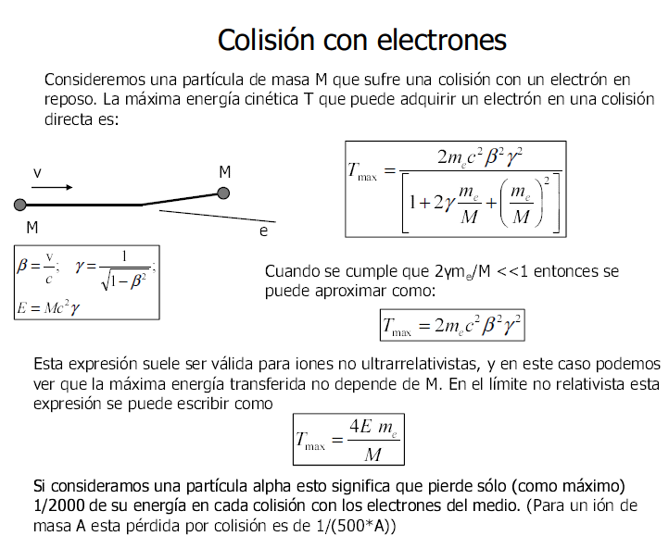
Perdida de ionizaciones

Slide 2
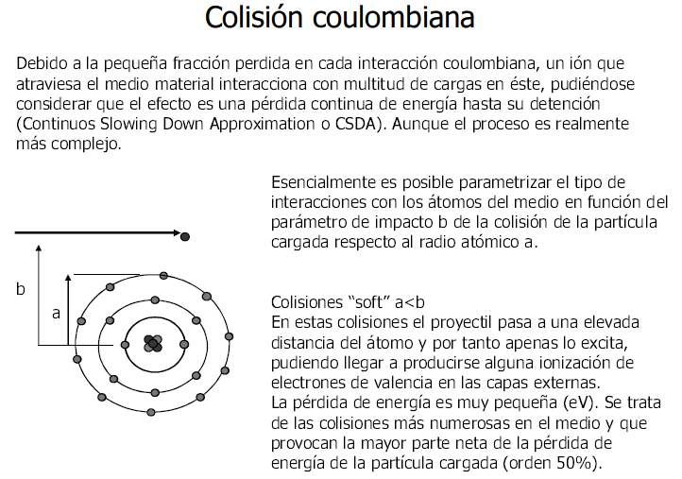
Perdida de ionizaciones

Slide 3
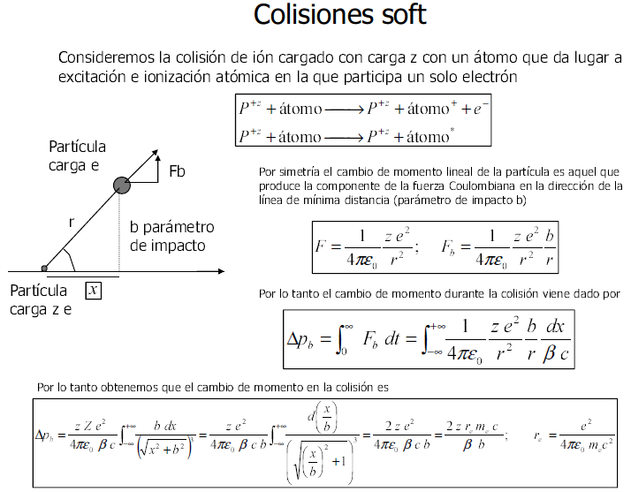
Perdida de ionizaciones

Slide 4
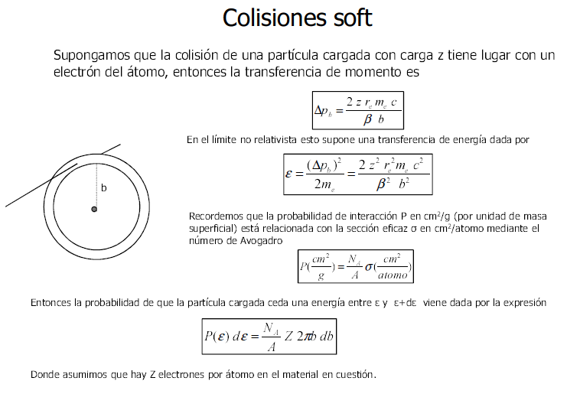
Perdida de ionizaciones

Slide 5
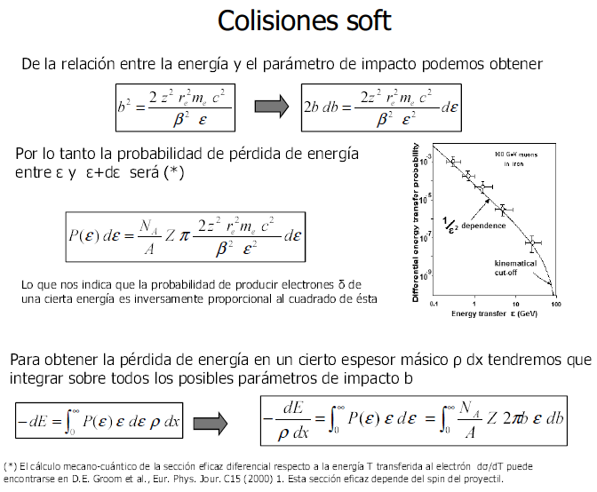
Perdida de ionizaciones

Slide 6
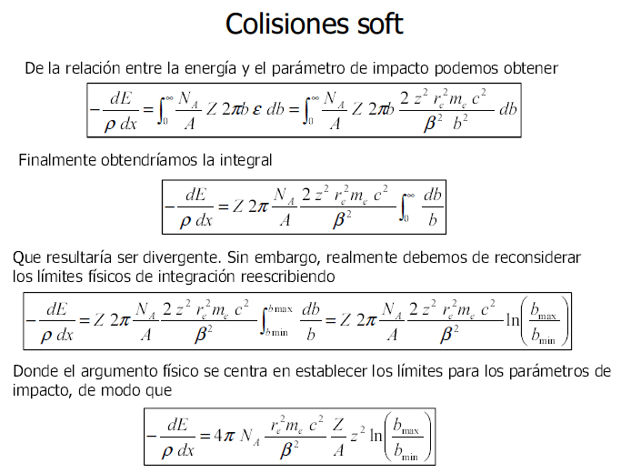
Perdida de ionizaciones

Slide 7
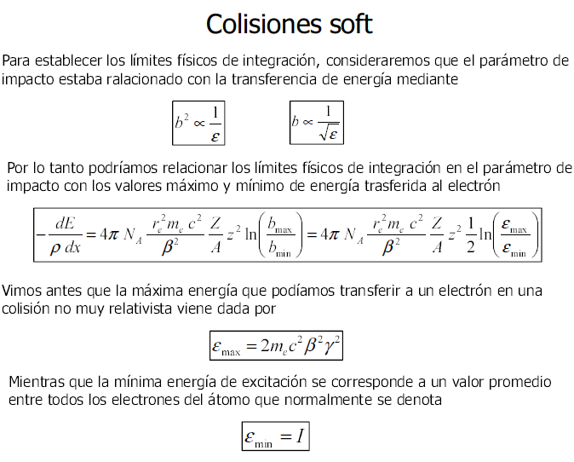
Perdida de ionizaciones

Slide 8
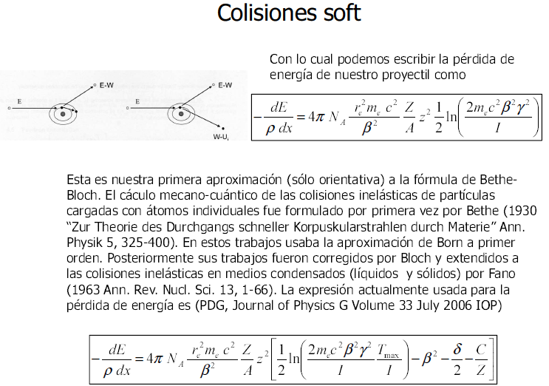
Perdida de ionizaciones

Slide 9
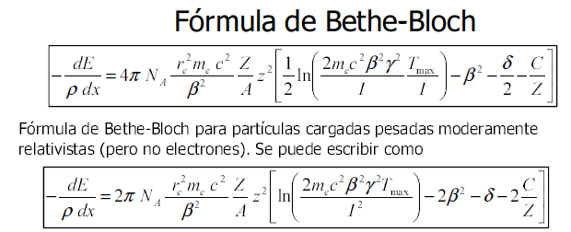
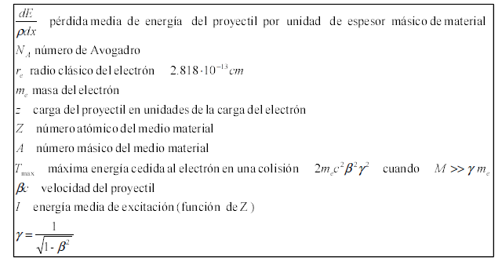
Perdida de ionizaciones

Slide 10
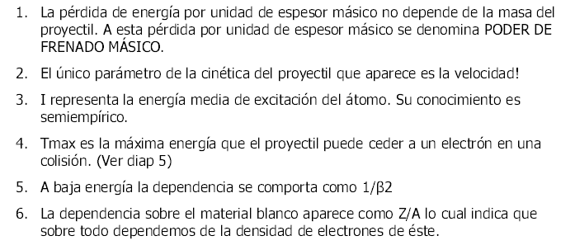
Perdida de ionizaciones

Slide 11
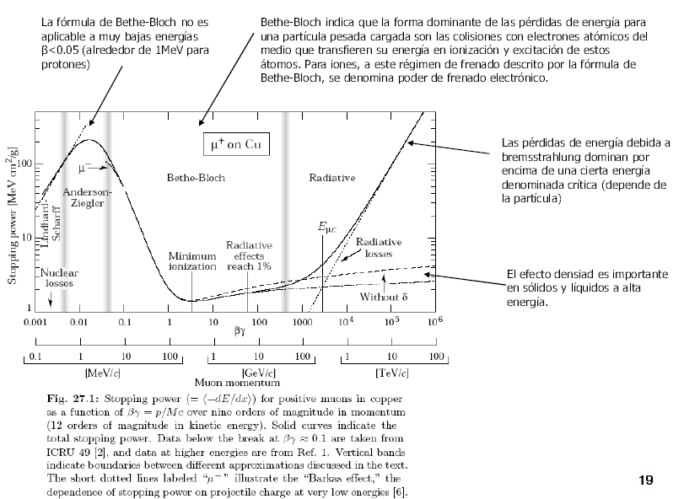
Perdida de ionizaciones

Slide 12
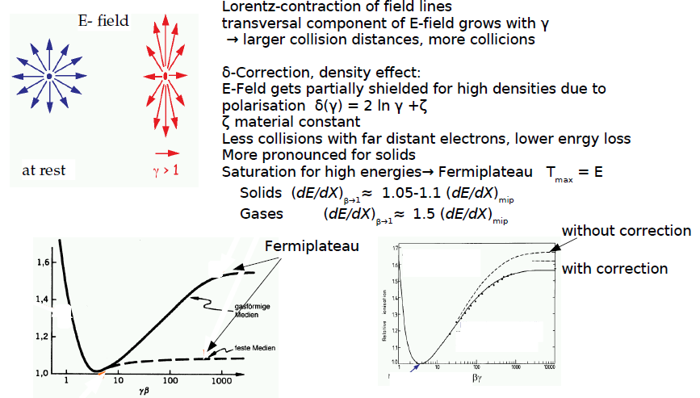
Perdida de ionizaciones

Slide 13
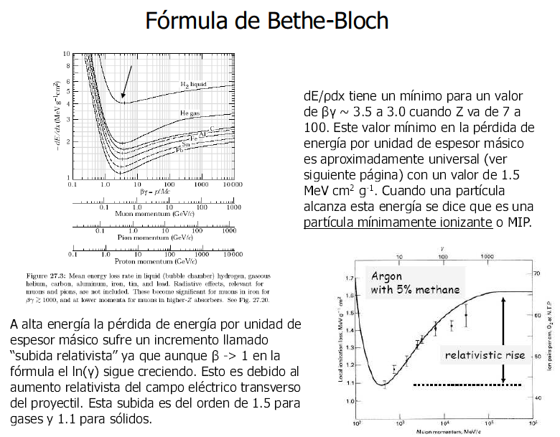
Perdida de ionizaciones

Slide 14
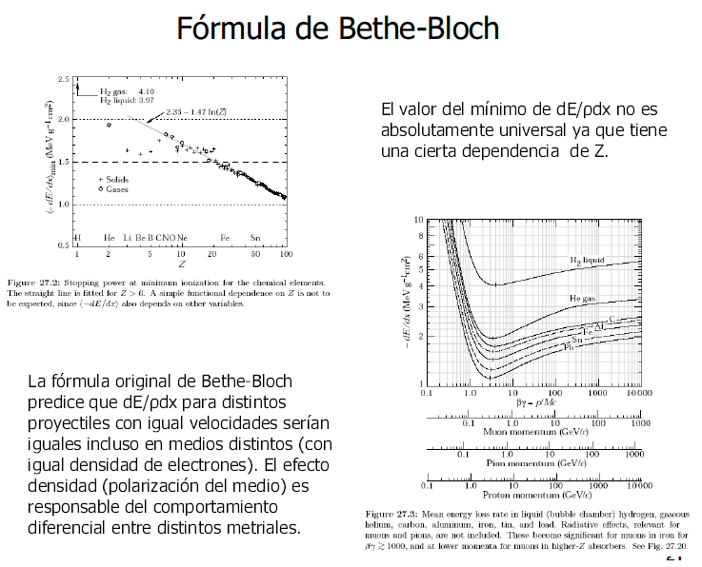
Perdida de ionizaciones

Slide 15
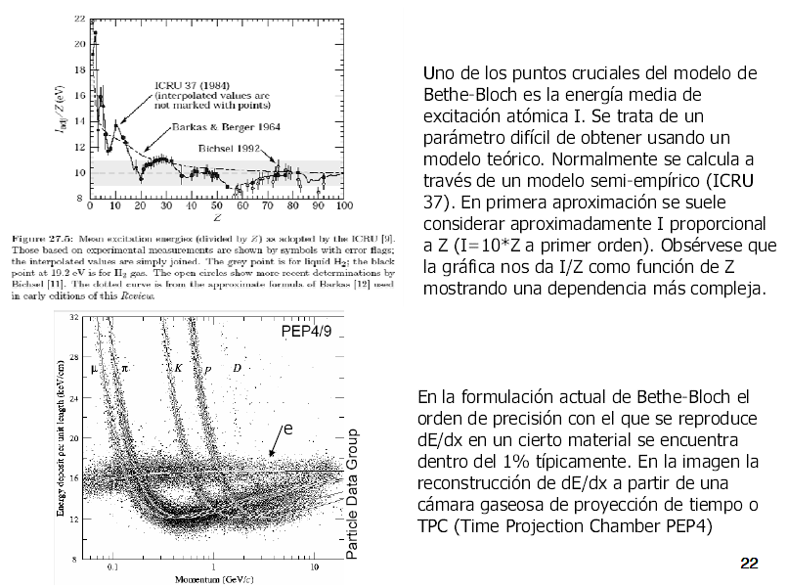
Perdida de ionizaciones

Slide 16
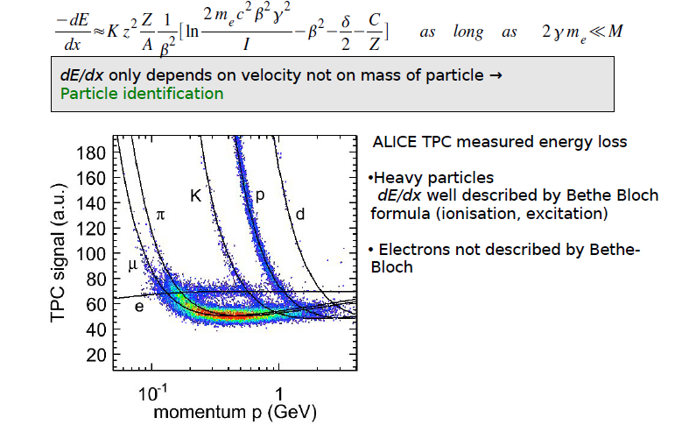
Perdida de ionizaciones

Slide 17
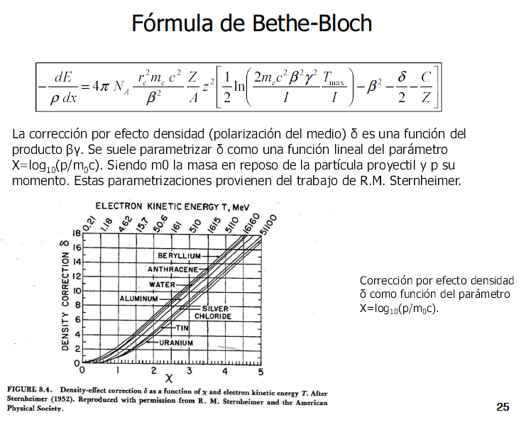
Perdida de ionizaciones

Slide 18
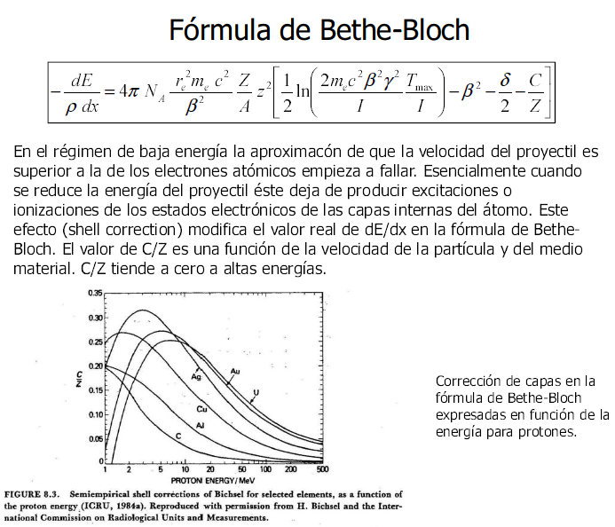
Perdida de ionizaciones

Slide 19
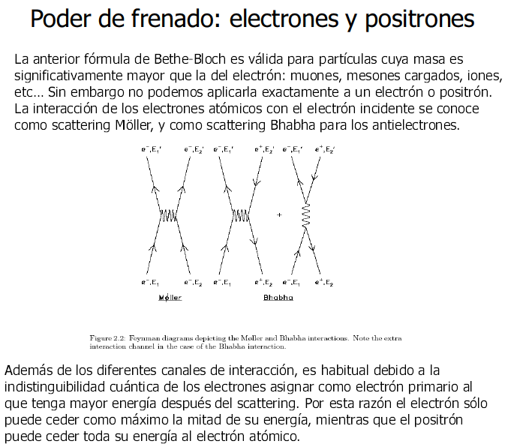
Perdida de ionizaciones

Slide 20
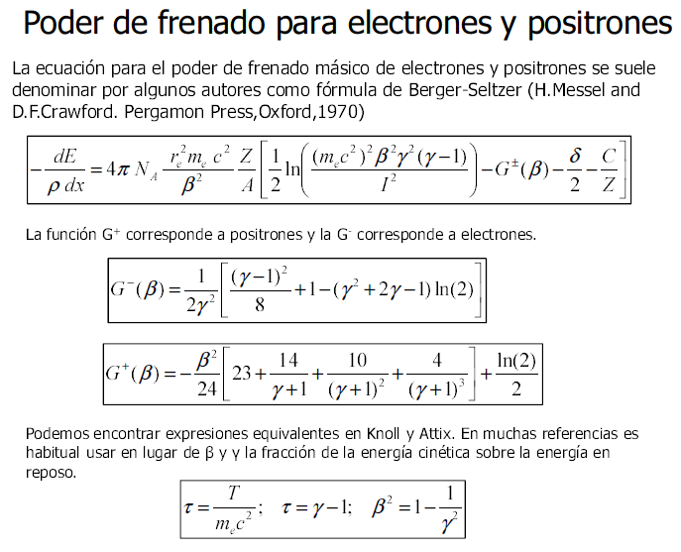
Perdida de ionizaciones

Slide 21
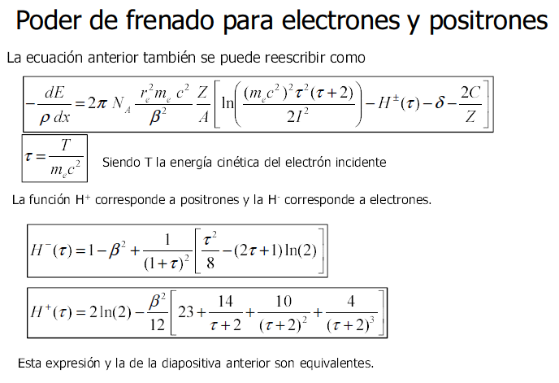
Perdida de ionizaciones

Slide 22
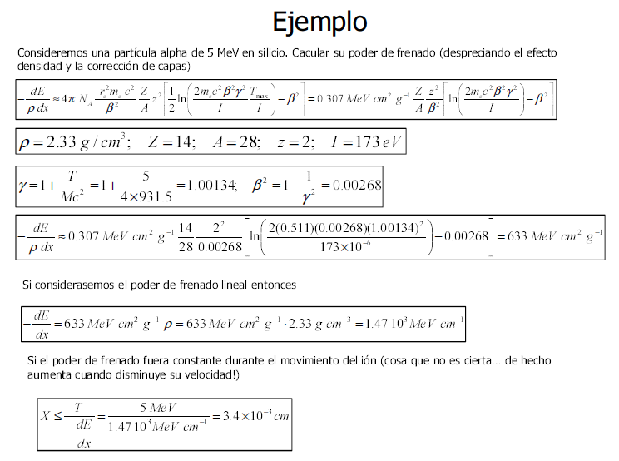
Perdida de ionizaciones

Slide 23
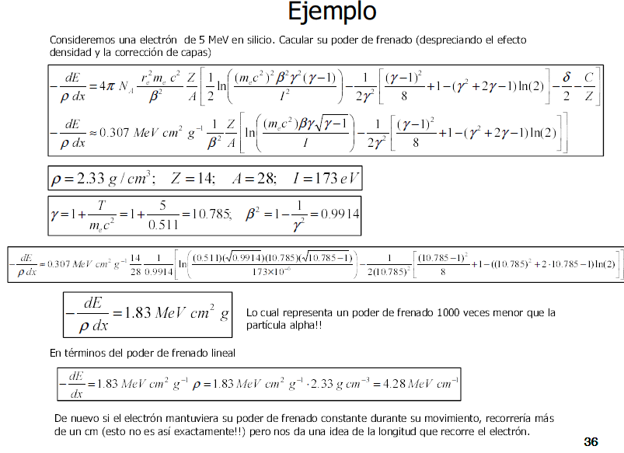
Perdida de ionizaciones

Slide 24
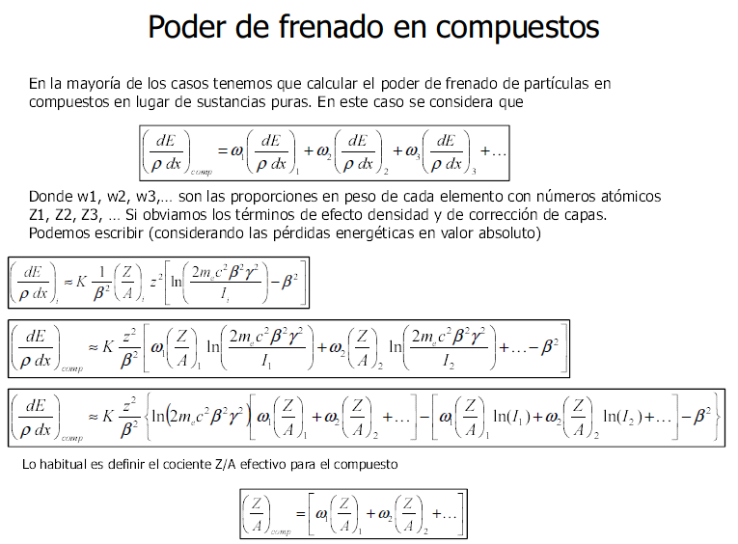
Perdida de ionizaciones

Slide 25
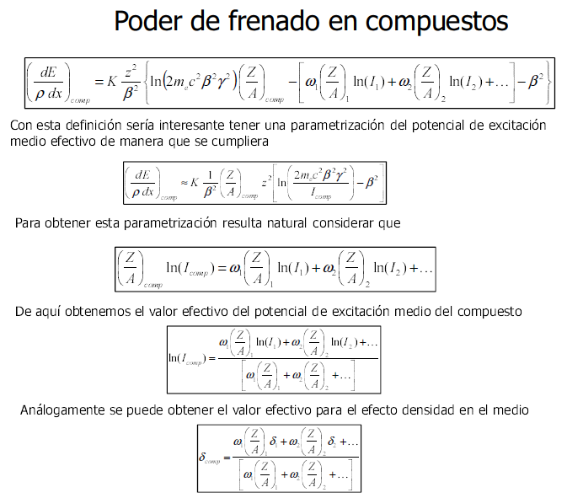
Perdida de ionizaciones

Slide 26
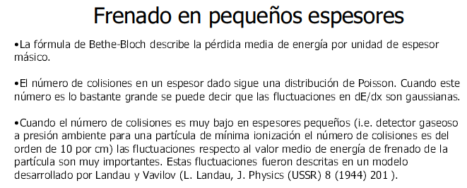
Perdida de ionizaciones
f(ΔE, δx)=φ(λ)/ ξ
φ(λ)= ∫e ^{-tlogt-πt}sin(πt)dt
λ={ΔE-⟨ ΔE ⟩}/ξ-(1-γ)-β²-ln(ξ/E_{max})
ξ=153.4z²Zρδx/Aβ² – de Rutherfordio dispersa, δx- el grosor de mat.
E_{max} - perdida máxima
ΔE- perdida actual y ⟨ ΔE ⟩- perdida promedio
γ- el constante de Euler’s

Slide 27
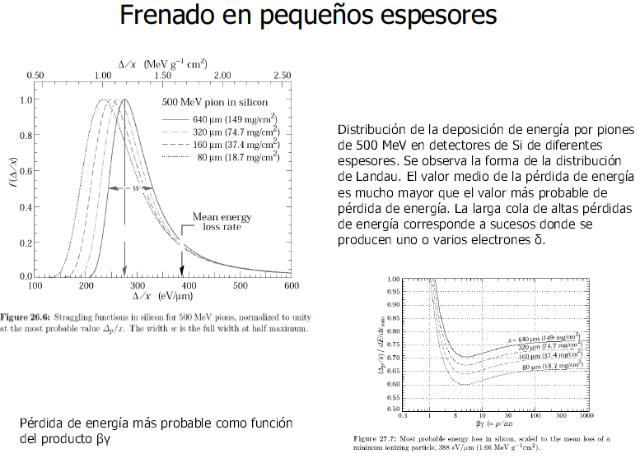
Perdida de ionizaciones

Slide 28
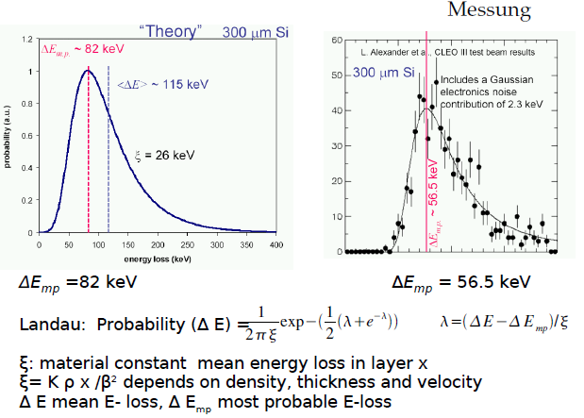
Perdida de ionizaciones Fluctuaciones

Slide 29
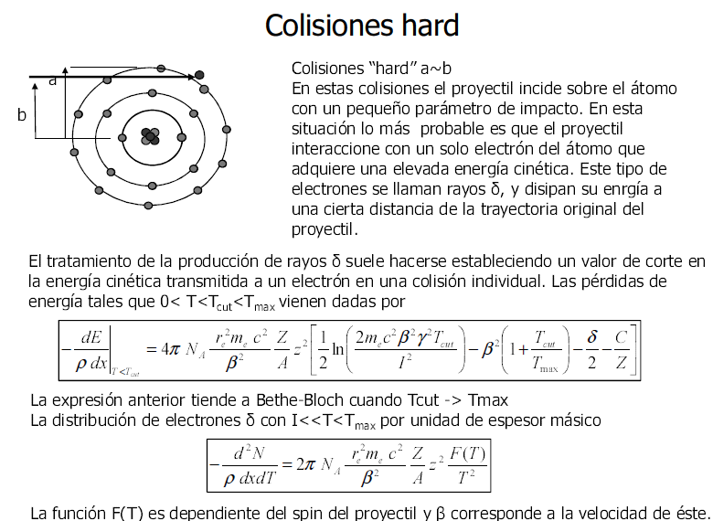
Perdida de ionizaciones

Slide 30
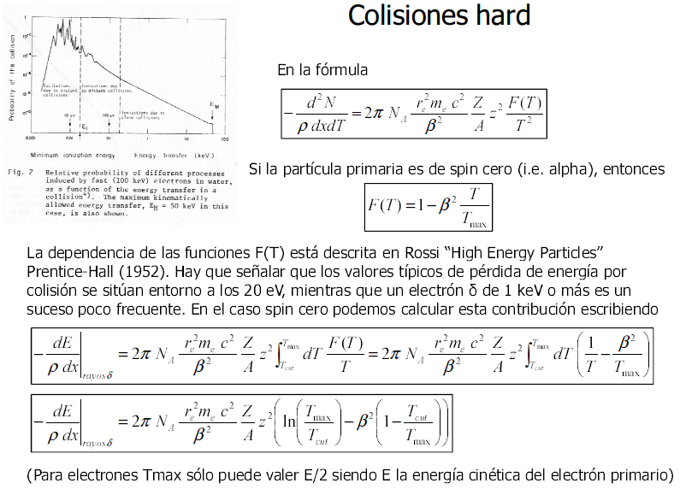
Perdida de ionizaciones

Slide 31
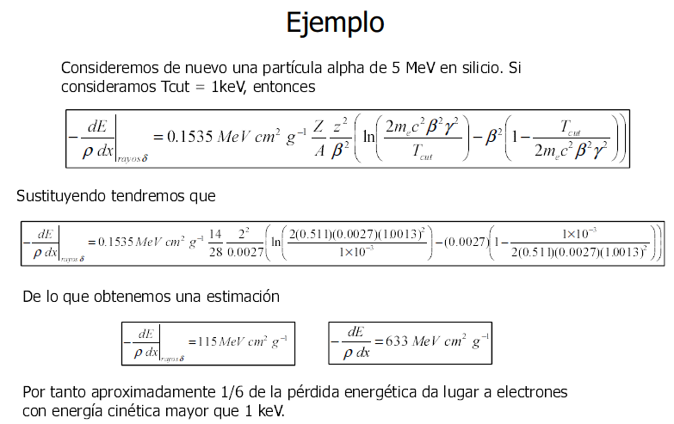
Perdida de ionizaciones
Hasta aquí

Slide 32
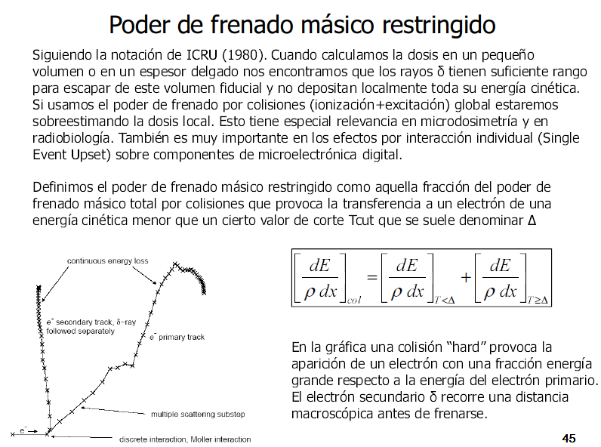
Perdida de ionizaciones

Slide 33
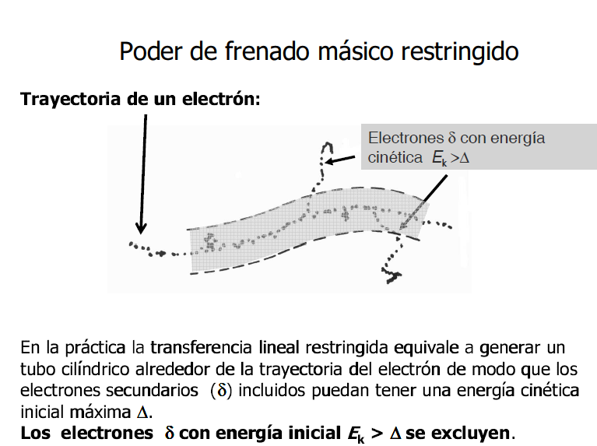
Perdida de ionizaciones

Slide 34
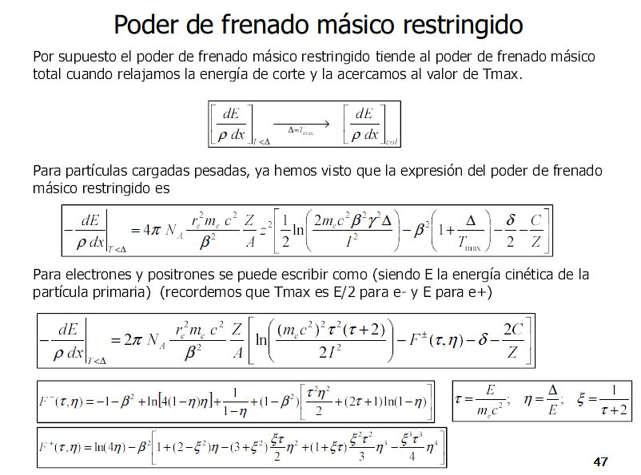
Perdida de ionizaciones

Slide 35
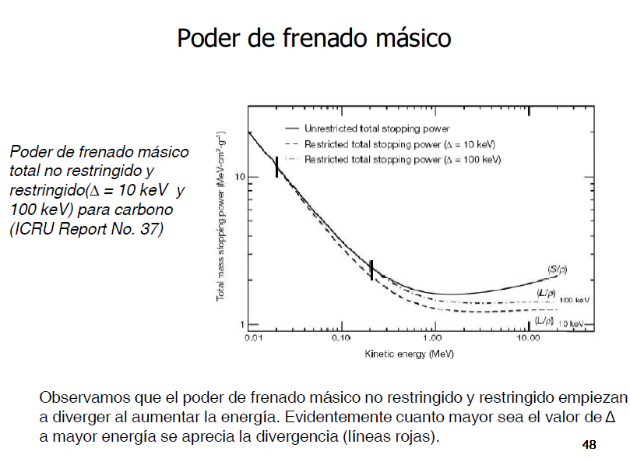
Perdida de ionizaciones

Slide 36
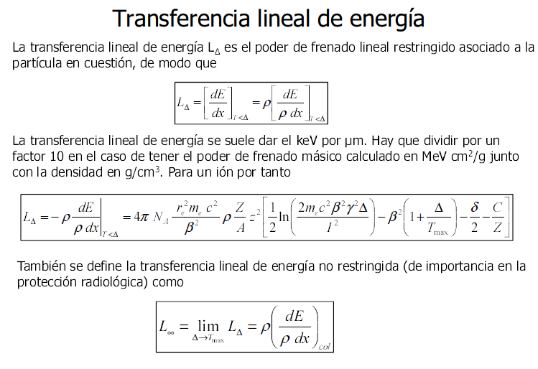
Perdida de ionizaciones

Slide 37
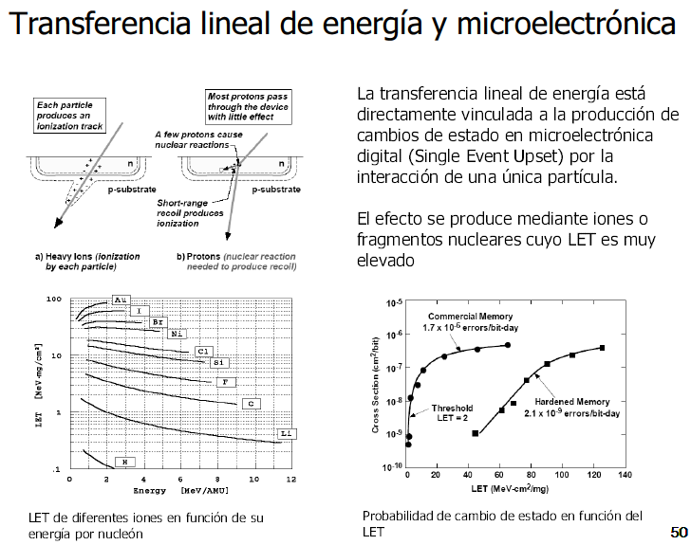
Perdida de ionizaciones

Slide 38
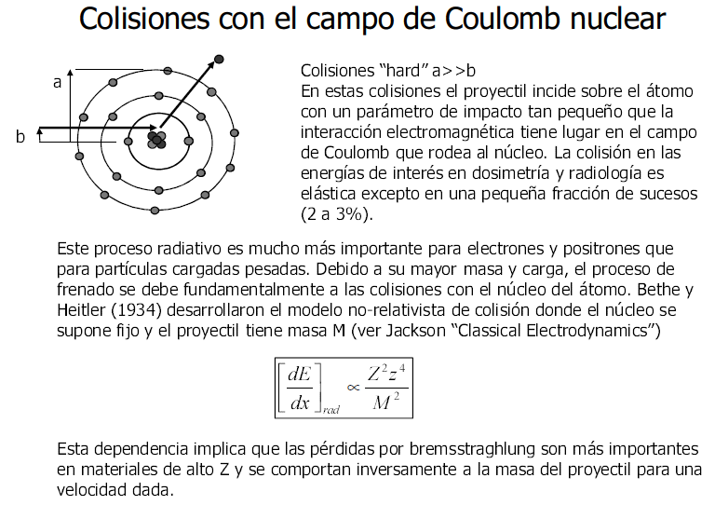

Slide 39
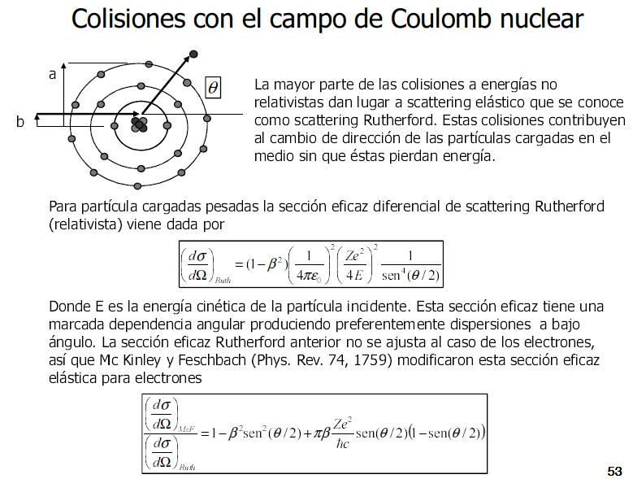

Slide 41
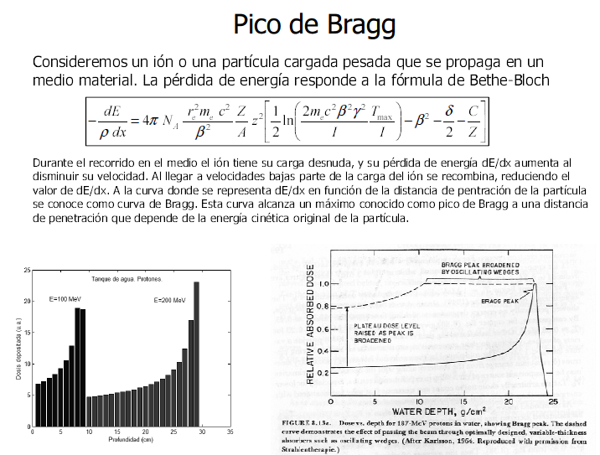
Perdida de ionizaciones

